Slide 1


webbbbbbbb
个人博客系统

Slide 2

T
A
S
K
1
组建项目团&Github
– 8-10人/队(组长—leader，计划、协调)
– 爱好和水平差异组合:优势互补
– 方便沟通

Slide 3
组建项目团&Github
组长
王东琪
石玉娇
Github:wangqi1996
Github:websyj
常洪彬
组员
Github:MutantMice
李祯沛
职璐
Github:NeutronStarT
Github:lois1997
何嘉昊
王俏文
Github:knight-hjh
Github:wangqiaowen
罗子淦
孙晖
Github:ziganluo1997
Github:hacksun
李雨桐
repository：webbbbbbbb
Github:Rainton

Slide 4
T
A
S
K
2
web项目建议书
– 侧重业务建议(领域、目标)
– Introduction
– Gathering Background Information
– Components of a Proposal
– The Executive Summary
– The Statement of Need
– The Project Description
– The Budget
– Organizational Information
– Letter Proposal
– Conclusion

Slide 5
web项目建议书
1
Introduction
近年来随着信息技术的进步，Blog（博客）也快速发展。虽然随着微博、轻博客（如Lofter等）简化式博客的兴起，原有博客的用户被迅速分流，偏向社交媒体及追求高实时性的用户已转向微博或轻博客。而最初类型的博客则以其强大的编写和排版功能，成为了最适合技术人员分享技术和产品的平台。 然而，因为不可避免的各网站的商业化进程与网站设计者的低级趣味，各个博客社区普遍被各类广告、浮夸的排版与字体、无用的功能所占据，这对于单纯想分享技术及产品的技术人员是完全不必要且极度影响用户体验的。于是我们搭建了符合技术人员简洁审美，且支持markdown语法的个人博客系统。 此博客系统针对希望使用功能专一、界面友好的博客的技术人员的需求而设计，是可以完成个人博客用户登入、发表、浏览、修改文章以及图片视频、留言、评论等功能的轻简排版风格的博客系统。
2
Background
由于中国的人口基数较大，相对应的IPV4的资源就会显得十分缺乏，实现个人网站的可能性较小，一般情况下，都是通过第三方的空间服务提供商来实现；因此博客成为大众普遍接受的交流平台，它汇集了许多的功能来总和应用，除此之外，一个自媒体社会就是以博客为平台的，使得整个社会精神交流和文化传播的方式发生了巨大的改变；然而现今整个市场有关博客类的应用十分繁杂，可以说占据了极大部分的市场份额，可是这里还有一批人，他们追逐的只是简单的技术交流，各式的广告植入以及会员积分对于技术er们的热情有着极大的影响，用户体验感很差。因此，现今市场上有关一些简单做技术、画面简洁的博客应用可以说十分缺乏，或许在这里博客可以有所不同。 随着5G技术的发展，更快的速度使得人们可以更加顺畅地在网络上获取信息，实现了人们使用网络进行实时性交流，同时博客的使用率也会随着手机技术的不断发展得到快速地提升，技术性的博客又可以提升技术er的能力，整个互联网行业呈现不断进步上升的趋势。

Slide 6
web项目建议书
3
Components of a Proposal
项目面向技术开发人员，所以在构建方面也是为了更好的服务技术人员设计的。我们将分为如下部分：用户信息管理区、博文信息管理区和博文编辑区。用户信息管理区用于编辑用户的个人资料，修改头像，设置通信黑白名单等；博文信息管理区用于用户查看自己发布的博文，其余用户对于自己博文的评价、点赞等交互信息；博文编辑区用于编辑博文，支持makedown语法，支持本地导入.md文件，也支持html编辑器。
4
The Executive Summary
轻简排版风的博客系统能让技术性博主在使用时更舒适，让阅览者更能抓住博客的主要内容，而不被其他无用的功能或广告所影响，在此博客系统用户界面的设计上需要加强对于交互界面的设计，增强用户的体验感。 更先进的互联网技术的发展，让人们使用网络获取所需信息变得更高效，以至于大部分人更偏向于在互联网上寻求技术问题的解决方案，人们对于技术知识的需求变得越来越高，专注于技术分享的博客更能向专业人士提供其所需技术知识，需要注意博客的内容筛查，避免出现与此博客方向截然不同的内容。 用户信息的安全是当下需要给予关注的方面，新闻频频爆出大型网站用户信息泄漏事件，此博客系统希望加强对于用户信息安全的管理，尽量保证用户信息的完整性和隐私性。 此博客系统的实际功能方面将包含：（1）用户注册和信息管理；（2）博文管理；（3）评论管理；（4）系统管理，具体实现内容将在The Statement of Need和The Project Description中详细说明。 实现此博客系统的预算总计约1583.8人民币，单项的具体预算情况将在The Budget中说明。 成员任务分配情况详情请查看Organizational Information。 目前项目正在实施阶段，此摘要只为大体参考，具体以实现结果为准。

Slide 7
web项目建议书
5
The Statement of Need
我们致力于提供一个简洁、功能较为单一、界面友好的博客系统，预期提供以下的性能目标： a.功能性： 主要分为四大模块功能：用户注册与个人信息管理、个人博客的发布与编辑、评论发布与管理和系统管理。 （1）用户注册与个人信息管理的功能：用户注册与登陆、用户个人信息的安全保存、资料（图片、音频、视频）管理、消息管理、个人资料管理等。 （2）博客发布与编辑的功能：作者写好博客后，可发布为带样式的页面、重新编辑博客；用户可阅读博客、下载文章附件等。
（3）评论发布与管理的功能：登陆用户发表评论、回复评论；博主的删除评论。 （4）系统管理的功能：用户管理、博客分类、公告管理、评论管理和系统维护等。 b.可靠性： 用户的个人信息应当加密存储，加密所用的密钥应当是通过用户的口令派生出来的。 c.易用性： 功能专一，界面简洁友好，保证用户易上手使用。 d.发布要求： 用户提交的各种附件需要能通过网站的安全审查，用户的博文中不应涉及政治敏感词汇。
6
The Project Description
本网站致力于为广大技术人员与学生群体提供一个符合当代技术人员审美、去广告化、排版简洁清晰、安全的技术分享平台。 本网站主要分为四大功能模块：1、用户注册与个人信息管理；2、个人博客的发布与编辑；3、评论发布与管理；4、系统管理，向用户提供一个技术分享平台，支持用户登入、发表、浏览、修改文章以及图片视频、评论等功能，同时网站支持markdown语法编辑，为用户提供简便清晰的排版功能。

Slide 8
web项目建议书
7
The Budget
1. 购买.com域名需要花费39元；
2. 购买阿里云学生服务器两个月需要19.8元；
3. 人工成本因为组员自愿花费时间与经历不做预算，需要0元；
4. 潜在的宣传费用预计最少1000元；
5. 潜在的可能，流量增大导致需要增加对阿里云的需求，预计需要10Mbps公共带宽，需要525元；
6. 潜在的可能，用户量增大导致需要增加对阿里云的需求。
总计：1583.8元
8
Organizational Information
本组成员10人
组长：王东琪
组员：罗子淦，孙晖，李祯沛，职璐，王俏文，常洪彬，石玉娇，李雨桐，何嘉昊

Slide 9
工作完成情况
9
Letter Proposal
按照用户需求分析，项目主要建立在个性化博客的概念之上，是一套支持个人博客用户的登入、发表、浏览、修改文章以及图片视频、留言、评论等功能的轻易排版风格的博客系统。系统支持markdown语法，符合个性化审美理念，过滤低级趣味，开发出了项目呈现的轻简技术博客。 同时，由于博客属性的约束，项目应该完善消息推送机制，提高算法效率，这要求网站与服务器端的协同配合。同时，应该注意用户的个人信息安全机制的巩固，建议设置身份验证信息的提示，并且加强用户管理。 由于博客主要面向学生，倡导技术性博文的推送，应当注重广告的筛查。
10
Conclusion
基于以上分析我们组决定搭建该博客管理平台，项目的预期建设时间为1个多月。在搭建平台的过程中我们一定会遇到不少困难，但通过全组的努力，相信我们最终已经能构建一个让广大用户感到满意、有新意的网站。

Slide 10
T
A
S
K
3
web项目需求文档
– 完成项目需求规格说明书

Slide 11
web项目需求文档
其中，为了满足客户需要，产生了功能需求:
用户注册与个人信息管理;
个人博客的发布与编辑；
评论发布与管理；
系统管理，向用户提供一个技术分享平台，支持用户登入、发表、浏览、修改文章以及图片视频、评论等； 除此之外为了能够应用到实际中去，应该确保一定的并发量，如满足3000人同时访问，因此还产生了一定的性能需求以及能够保证易用性、安全性、以及可维护性等的质量要求。
产品功能
概述
排斥繁琐的页面设计及各种广告植入，对平台的安全性以及专业性有较高的要求。做一个专注于技术的博客平台。
用户特点
软件开发语言主要采用主流程序设计语言，包括PHP、HTML，CSS、JS、SQL、JAVA等。 开发工具以vscode、nodepad++为主，代码的存储基于GitHub，代码的运行环境为wampserver(apache+php+mysql)，后期会为了实用性考虑转移到阿里云或者腾讯云。
设计约束

Slide 12
web应用功能需求
编辑博文模块
博文模块
评论模块
主界面有明显按钮直达编辑页面
设置标题栏以及正文栏
支持markdown语法，设置简化版markdown语法的编辑栏
支持导入图片、超链接、表情包、全屏等便捷操作
可供用户（博主）添加个人分类、文章标签按钮，文章分类和博客类型，并可以选择文章加密与否
博客定期自动保存功能且可存为草稿
发布博客后，用户可快捷编辑下一篇博客或快速查看已发布的博客
用户首页列表展示已发布博客（公开、私密），且展示发布时间及评论数
用户可进行个人文章管理（查看、禁止评论、置顶、删除、再次编辑、重新发布功能）
文章管理需分为全部、已发布、草稿箱以及回收站（已删除且限时保留）
显示博主个人资料，包括头像、用户名、博文数、粉丝数、评论数，及博客访问量。
以缩略形式显示博主每一篇博文及相应的发布时间、阅读量、评论量，并支持按默认、更新时间、访问量三种方式排序。
支持用户对博主关注。
显示博主的个人博文分类及归档。
按阅读量排序显示博主的热门文章。
按评论时间排序显示该博客的最新评论，评论内容以缩略形式显示，支持超链接到该评论所属的博文。
显示博主自定义的联系方式，支持唤起邮箱、QQ等即时通讯工具。
支持对博客首页进行换肤操作，为保证界面简洁美观，仅支持系统内置皮肤及配色更换，不支持用户自定义背景等自定义操作。
显示全部人的博文缩略。
能够满足不同的用户对同一博文进行评论，每个用户可以看到不同用户对该博文的评论，博主也能看到评论，并且对评论进行回复或者删除操作。
用户对博文进行评论之后，博主会收到通知，可以选择查看用户信息。

Slide 13
web应用功能需求
用户个人管理
管理员功能
用户登录界面：显示账户账号或用户名的输入框和密码的输入框(用户可使用已验证的邮箱，手机号码或注册时输入的唯一用户名进行登录操作)，以及主要button：登录，同时加入注册和找回密码的连接。以及以其他方式（例如：微信，微博，qq）登录的连接。
用户注册界面：显示用户名的输入框，密码设置框，二次确认密码框，邮箱或手机的验证框，以及验证码输入框。
在注册页面最下方显示“同意并愿意遵守协议”且加入协议连接以供用户查看协议详细内容。
个人信息详情：显示用户的头像，用户名及用户设置的个人简介（例如：国籍，性别，行业，个人简述等）及用户的粉丝量和用户所关注的人数。 已发博客，我的收藏及草稿箱，内容按时间顺序以标题及内容缩略形式显示。用户可随意删除个人已发博客，收藏及草稿中的内容，同时可以更改博客访问权限。支持编辑个人资料。
个人信息编辑页面：不支持更改用户名，一旦注册成功，用户名即为唯一。可更改个人简介：生日，行业，性别，国籍及个人简述（个人简述需字数控制）。用户可选择取消更改或保存更改，若保存更改，个人信息页面显示将自动刷新为新更改的个人信息。
查找博客：管理员可在博客标题和全文按关键字查找，或者按作者查找博客，这点和其他用户是相同的。
查看博客数据：管理员可以查看某个时段按浏览量排序的博客排行榜，还可具体查看某篇博客总浏览量、分时段浏览量等信息以供分析。
删除博客：管理员可对违规的博客进行删除或下架处理，可以考虑将该功能直接加入每篇博客页面中。
删除评论：管理员可对违规评论进行删除处理，该功能应直接附加在评论处。
博客推荐：管理员可以将选中博客进行置顶，放置到首页或者推荐栏中进行推荐。
查找用户：管理员可根据用户名查找所需用户。
封禁用户：管理员可对违规用户进行禁止登陆处理。
查看用户量：管理员可查看当前用户量。
发布通知：管理员可以发布通知，供系统中的用户查看。
删除用户：管理员可删除系统库中用户并删除该用户附带的信息。
解除封禁：管理员可对禁止登陆的用户解除禁止登陆。
新增用户：管理员可以向系统中新添加用户，并可指定其用户名、账号、密码
查看用户博客：管理员可查看用户发布的博客

Slide 14
初步的web应用界面
web应用页面总体风格及美工效果
界面采用简洁风格，采用左右框架，一切以精简及界面友好为主，杜绝繁重花哨的背景装饰及繁复不必要的功能插件。
管理员的特殊功能仅供管理员使用，设计简洁，要求和个人博客界面大致一致，尽可能消除每一个附加工作，突出管理员功能。
整体风格以简洁为主，登录界面中登录按钮应醒目与周围环境区分但不应刺眼，其他登录方式的链接以应用小图标形式显示。注册界面，用户输入信息栏以灰调颜色为底色，取消按钮和立即注册按钮应有一定的颜色区分，取消按钮颜色偏暗而立即注册按钮颜色鲜亮。个人信息详情界面分为左右两部分，左边显示个人信息简介及个人信息编辑选项，右侧显示已发博客，我的收藏及草稿箱，以暗色为底，与点击后出现的文章列表有所区分。
设计简洁，界面美观，主打轻简博客风格。博客发布之后点击“快速查看“按钮可返回到的展示界面清晰地展示出最新发布的博客封面。编辑界面清晰，以浅色底为主，markdown语法编辑栏可光标显示功能。文章管理界面将文章分为四类：全部、已发表、草稿箱和回收站。

Slide 15
初步的web应用界面
主页面及次页面大概数量
主页面大约9个(后续完善阶段肯定会添加)。
普通用户
用户注册登录 界面+后端 注册+登录+找回密码
个人信息管理界面 （包括个人基本信息以及发过的博客）+编辑个人信息界面
查看博主资料界面
查看全部人的博客 （首页）
编写博客+发布界面 ---makedown语法
查看博客界面 + 底下是评论 + 支持发布评论 评论的具体内容(发布评论+博主删除评论+回复评论+查看评论+....)
用户文章管理
管理员
用户管理界面 删除用户
查看全部博客 删除评论或者博客 次页面取决于用户数量。 尽量减少主页面和次页面之间的跳转次数。

Slide 16
初步的web应用界面
各种页面特殊效果及其数量
设为首页、加入收藏
TAB菜单的应用
换肤技术
页面自动刷新
用户在登录界面若选择以其他方式登录，则转调到相应登录方式界面。
在个人信息编辑页面，点击保存后个人信息页面立刻自动更新
RSS订阅

Slide 17
web应用质量要求
易用性
软件界面风格统一，主色调以不超过三、四种为宜，以淡色为背景，主体文字为黑色，表格线条以细线条为主，界面文字排列有序，相关项目关系清晰，一般不宜使用太夸张的图片。 各种列表应提供按照各字段排序的功能，每页显示的记录条数可定制。对列表项相邻以不同颜色显示，对用户正在操作的项以高亮显示。 在进行数据导入、导出等耗时较长的活动时，需要有进度显示，显示内容包括：已完成和正在进行的工作内容、进度、耗时、状态等。
01
健壮性
系统具有容错性，对于操作，有一定的容错能力，并且能够及时发现和上报异常情况。
01
05
05
02
02
可靠性
系统能够长时间稳定工作，除非发生断电或人为意外。
web应用质量要求
可维护性
系统底层架构具有较好的开放性，能灵活实现用户的定制及功能扩展。
03
安全性
系统登录需要密码，系统管理符合三权分立的原则。
04
04
03

Slide 18
web项目需求文档
Web应用的软、硬件环境
软件需求：web应用的软件需求包括，Dreamware、Windows10操作系统、notepad++、SublimeText3（php开发工具），要求所有成员都掌握php的开发技术。
硬件需求：服务器通过租赁阿里云服务器，每位成员都拥有至少一台PC机。
项目交付时间及进度安排表
交付时间：2018年7月5日。
5月30日前完成项目的需求分析；
6月1日之前完成项目分工；
6月5日之前完成项目所需的软硬件配置；
6月10日之前完成界面的初步构想并将每个人负责的模块界面样式整合起来，进行讨论和更改细节。
6月20日之前每位成员初步完成基本的模块功能；
6月25日之前使整个web工程整合起来；
6月30日之前对web工程整合后进行修改和加工；
7月5日之前完成测试，最终交付。
Web应用的软、硬件环境
常洪彬、王俏文负责用户管理界面的维护；
职璐、石玉娇负责个人博客发布与编辑二面的维护；
孙晖、何嘉昊负责品评论发布和管理界面的维护；
王东琪、李雨桐负责主界面的维护；
罗子淦、李祯沛负责管理员界面的维护；
王东琪负责整个维护过程中的协调与安排。

Slide 19
T
A
S
K
4
web应用建模
– 采用UWE完成Web应用建模
功能需求
内容
超文本
适应性

Slide 20
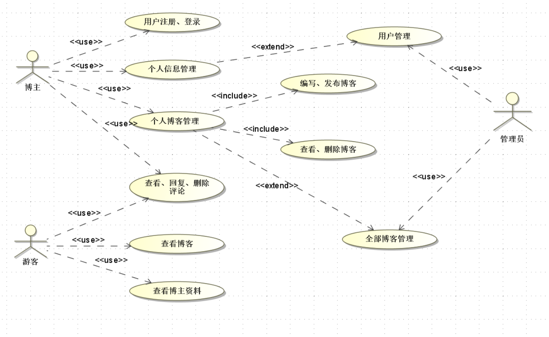
功能需求--静态建模

Slide 21
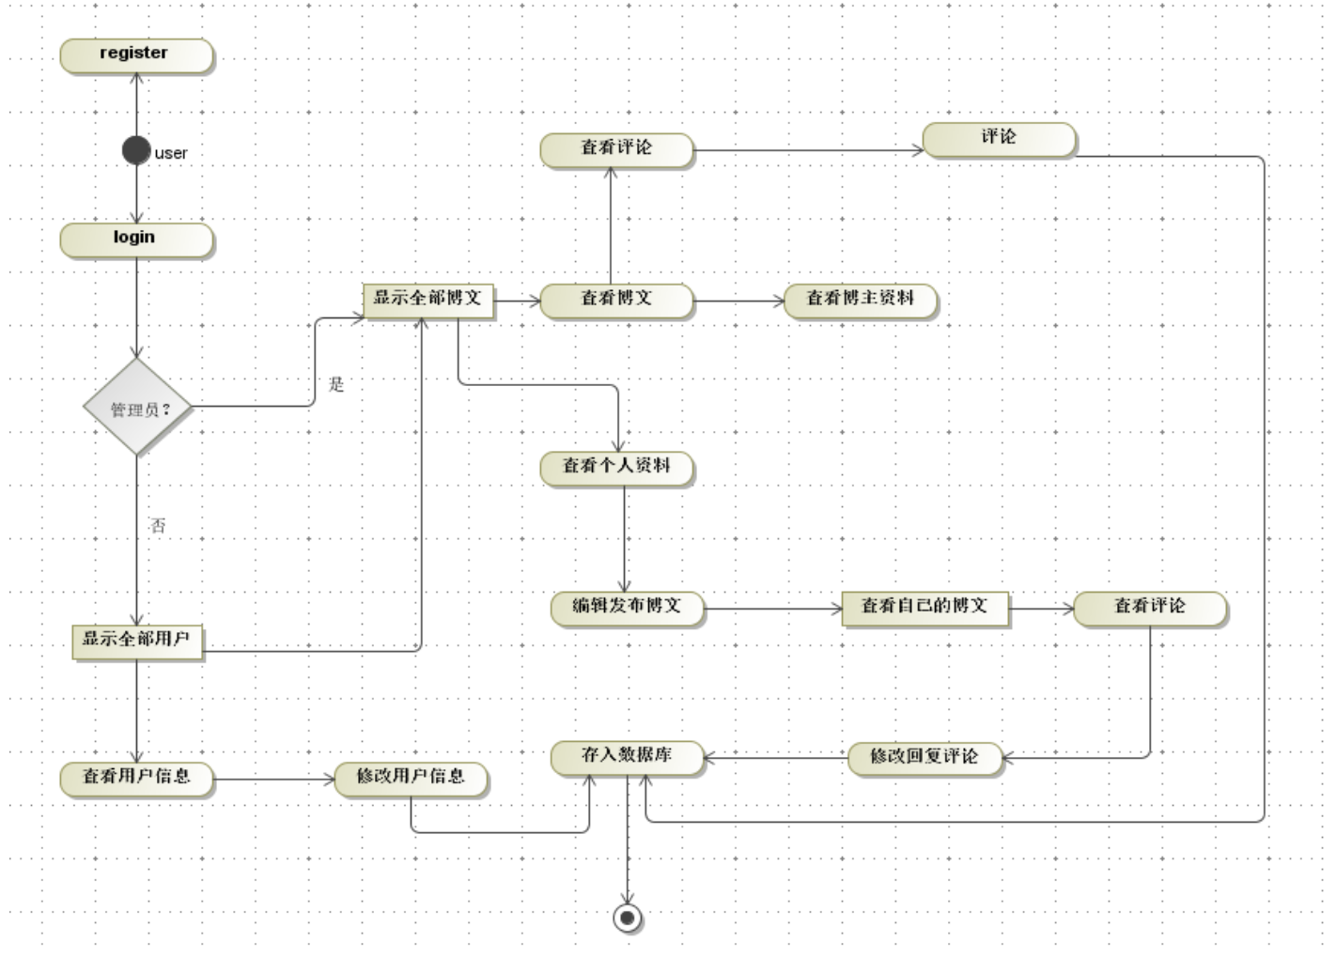
功能需求--动态建模

Slide 22
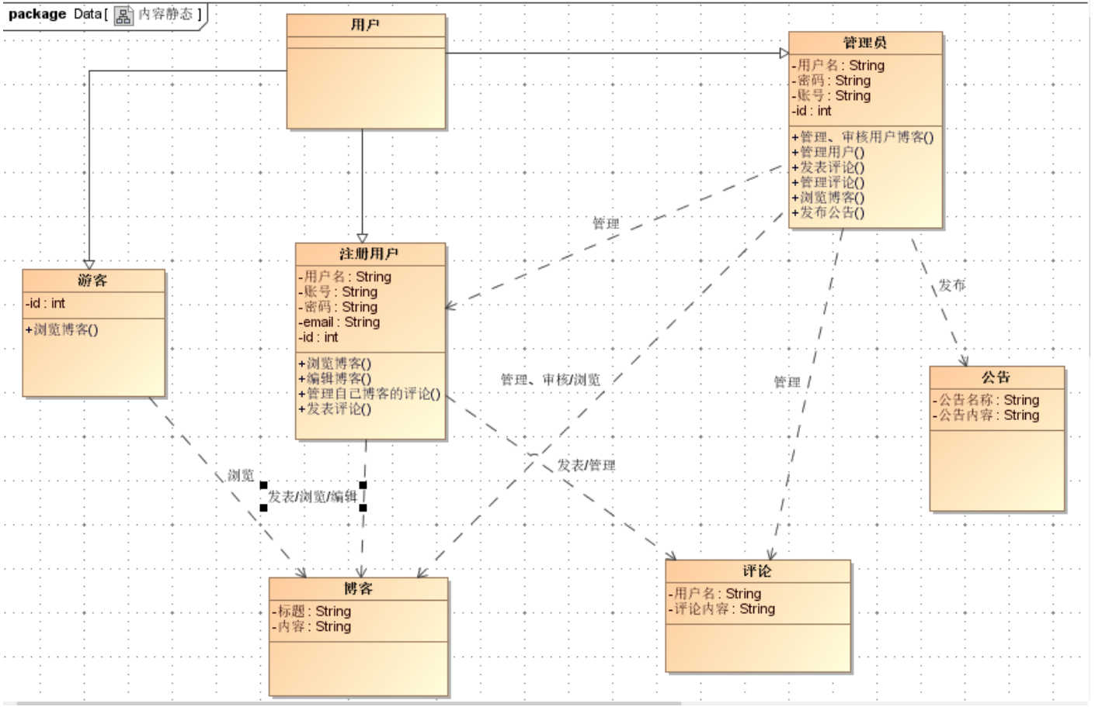
内容—静态建模

Slide 23
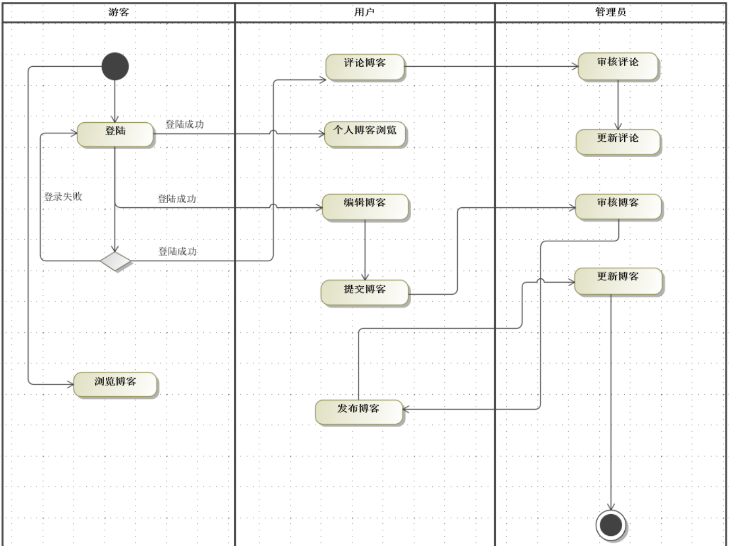
内容—动态建模

Slide 24
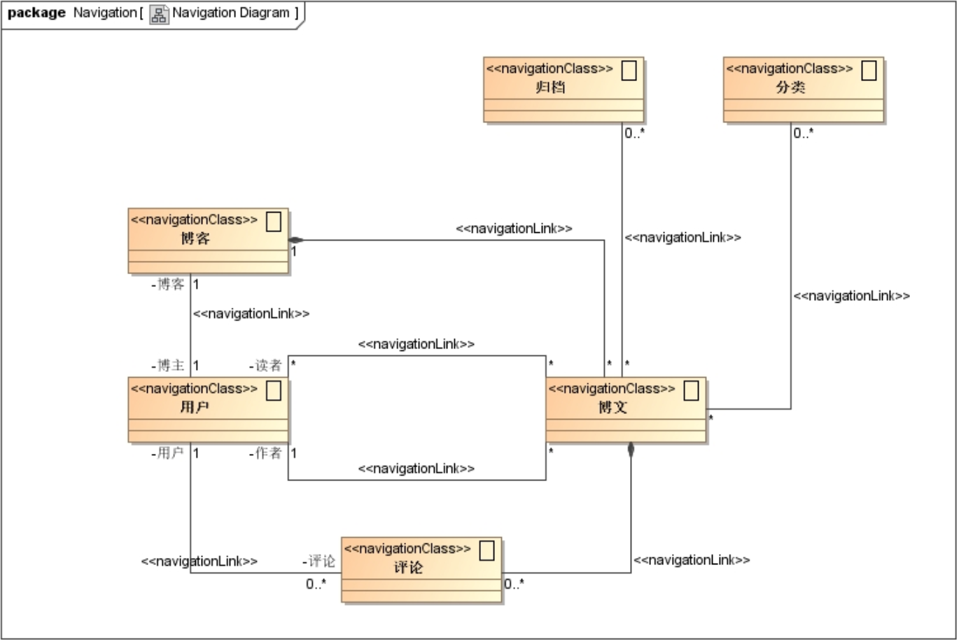
超文本—静态建模

Slide 25
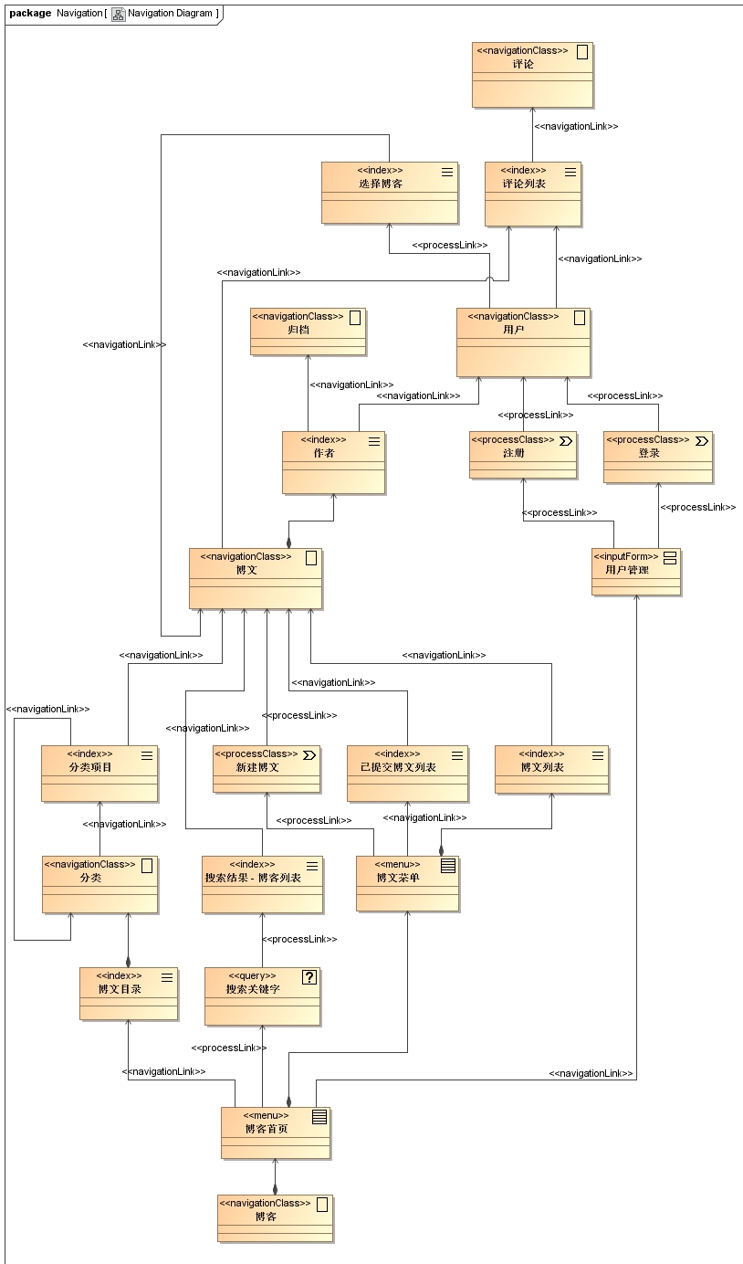
超文本—动态建模

Slide 26
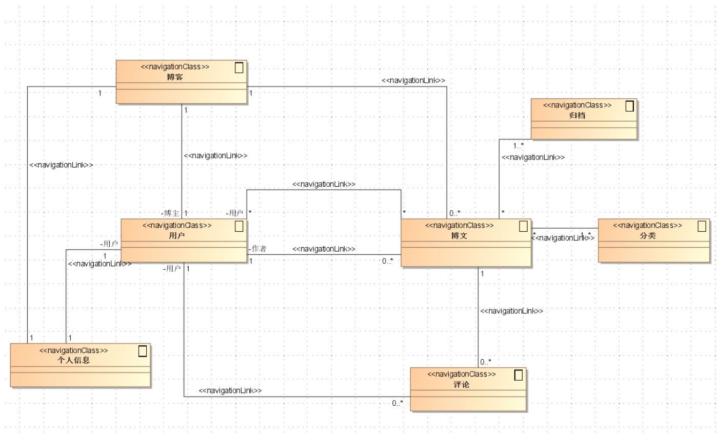
适应性—静态建模

Slide 27
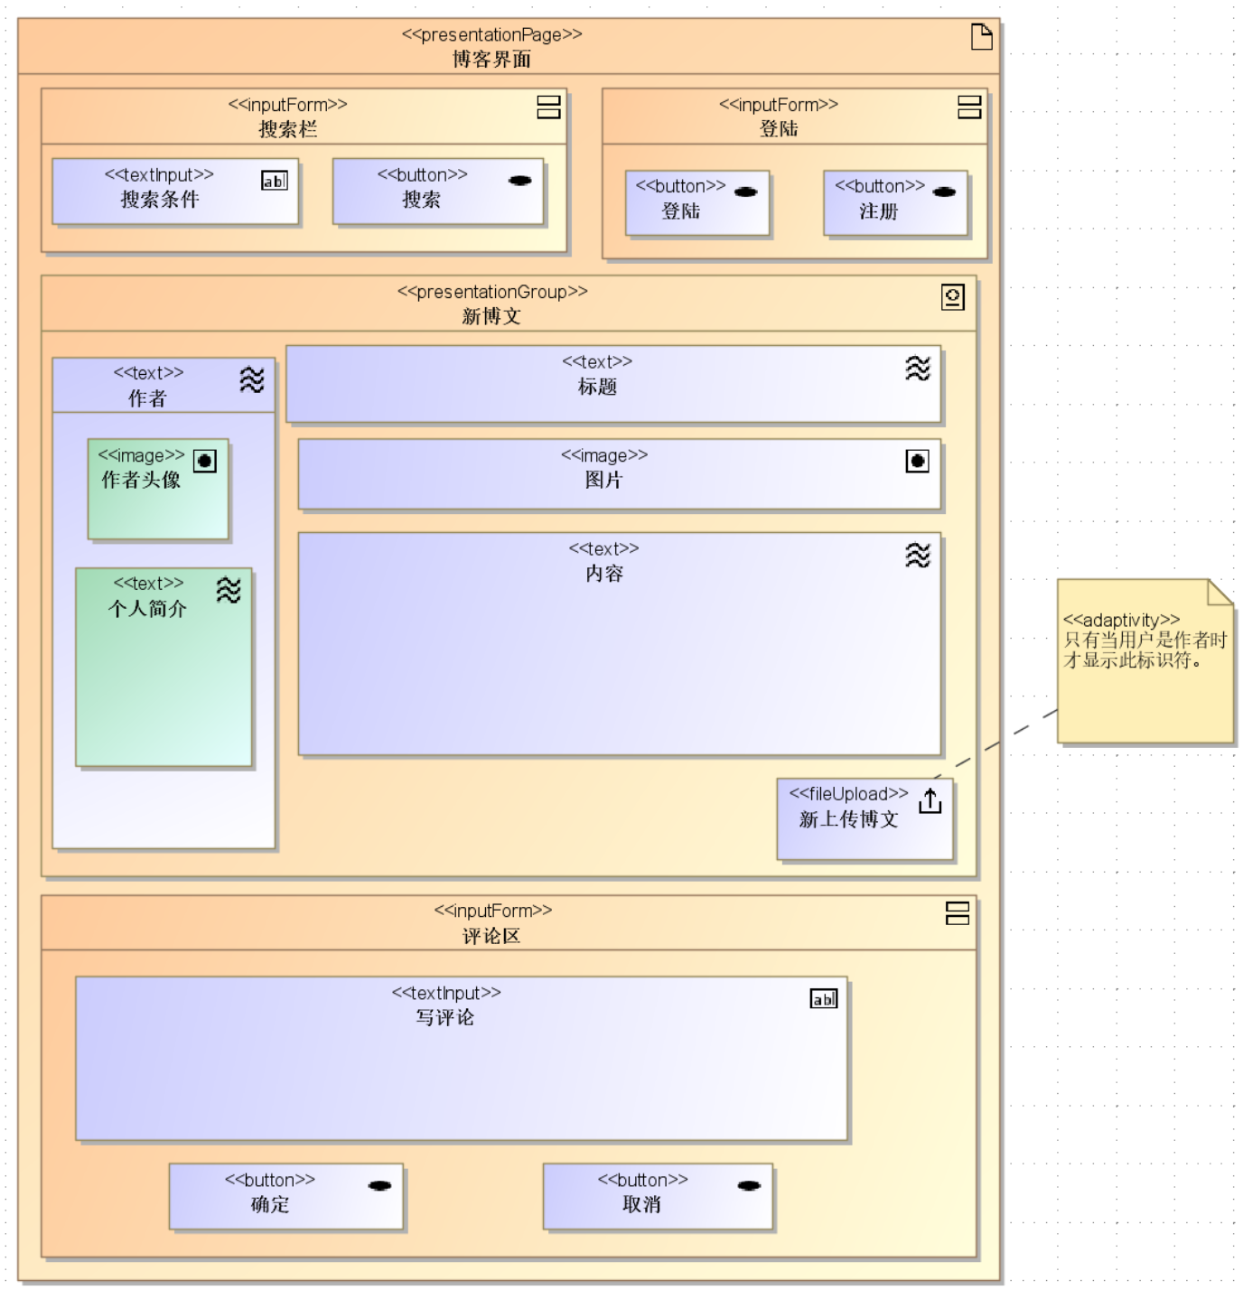
适应性—动态建模

Slide 28
T
A
S
K
5
web应用架构设计
架构报告

Slide 29
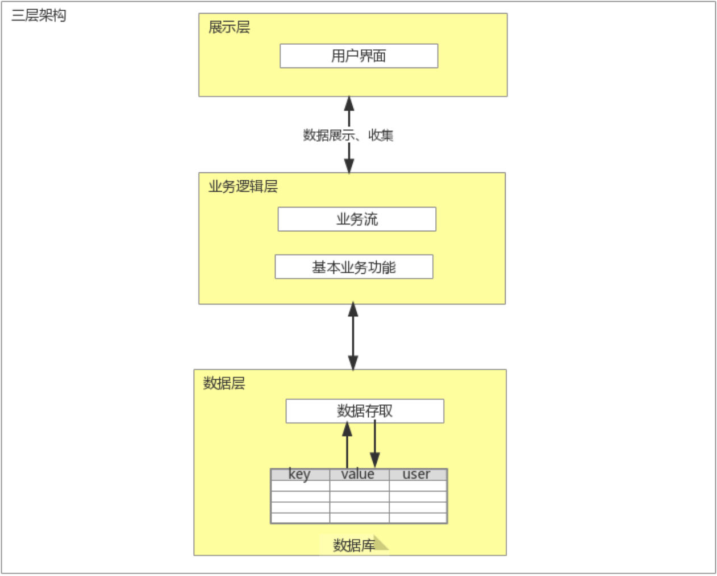
系统各层次职责
1
展示层的职责是数据的展现和采集，数据采集的结果提交给业务逻辑层处理。
业务逻辑层的职责是按预定的业务逻辑处理UI层提交的请求。
（1）基本业务功能子层负责基本业务功能的实现。
（2）业务流子层负责将基本业务功能子层提供的多个基本业务功能组织成一个完整的业务流。
2
3
数据层的职责是提供全面的资源访问功能支持，并向上层屏蔽资源的来源。

Slide 30
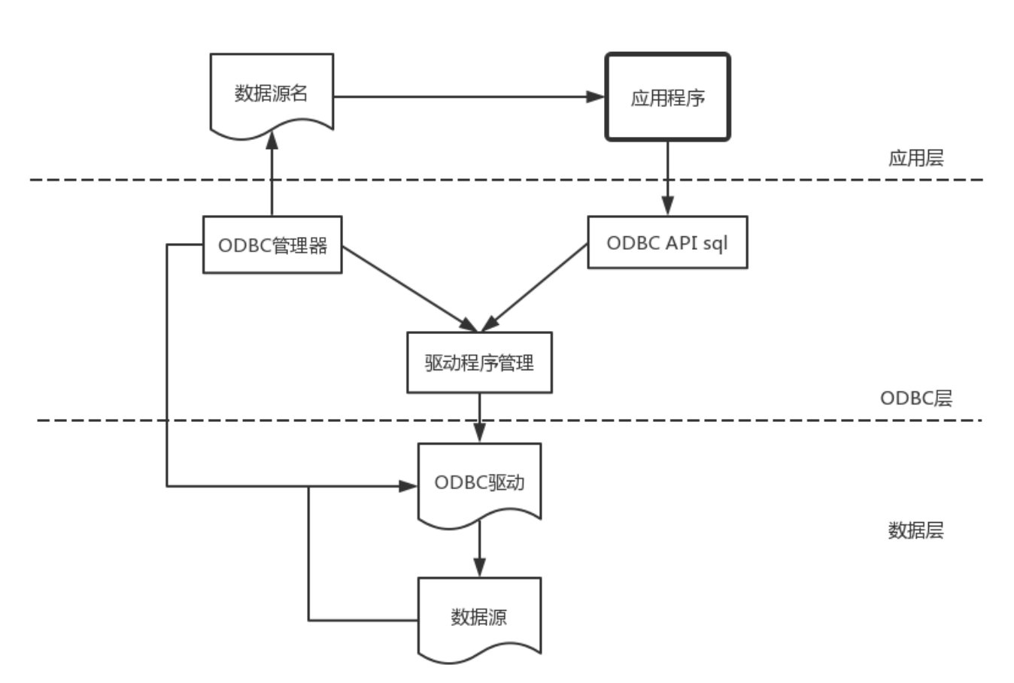
数据关系架构
数据源包含了数据库位置和数据库类型等信息，实际上是一种数据连接的抽象。

Slide 31
架构的总结与展望
总结：
系统中，我们主要应用了三层架构模式：展示层，业务逻辑层，数据层。层次之间相辅相成，完成数据的展示与采集到业务处理的过程，同时保障了资源访问。 数据关系中，我们采用ODBC管理器与驱动程序管理的分层处理架构，实现了数据连接的抽象。 采用上述web应用架构，提高了博客系统应用开发的效率，提高了可重用性，更加易于维护和扩展，维持了数据库一致性与安全性。
展望：
全球化过程的发展迅速，对于互联网是一个无国界的传播过程。博客系统基于复杂的关系与庞大的数据流之上，需要更加巩固的层次架构增大博客应用的计算能力。基础设施方面，有待于应用分布式数据库，建立数据库集群系统，且有必要应用负载均衡系统。

Slide 32
T
A
S
K
6
web应用设计

Slide 33
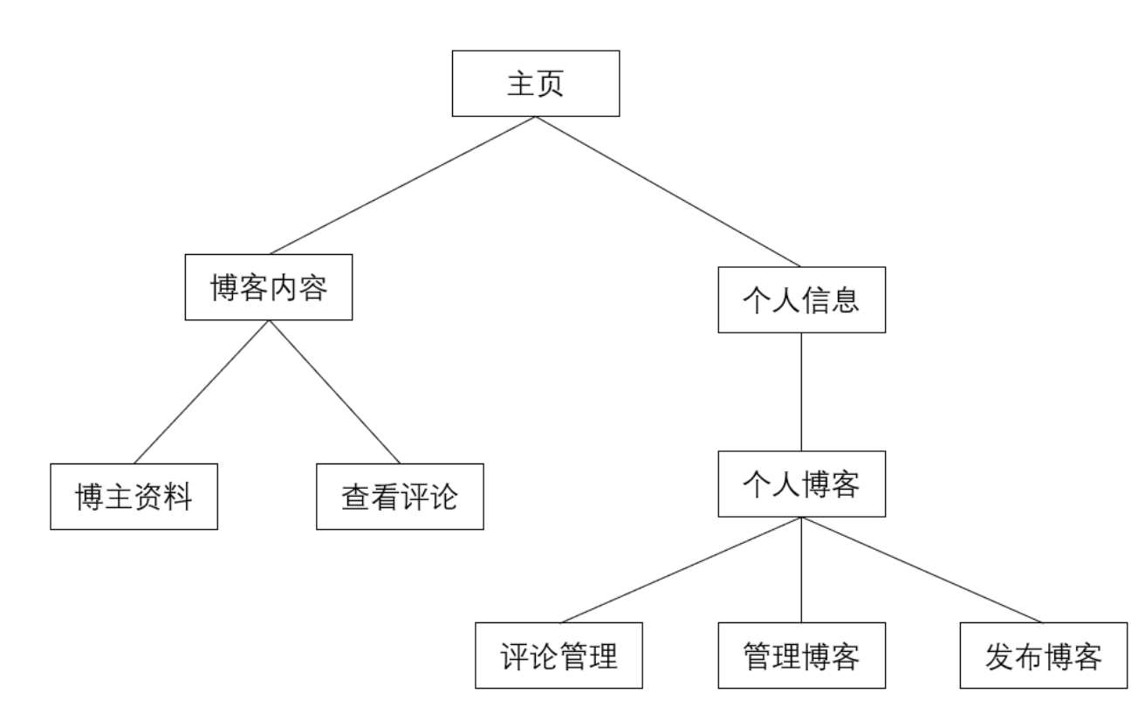
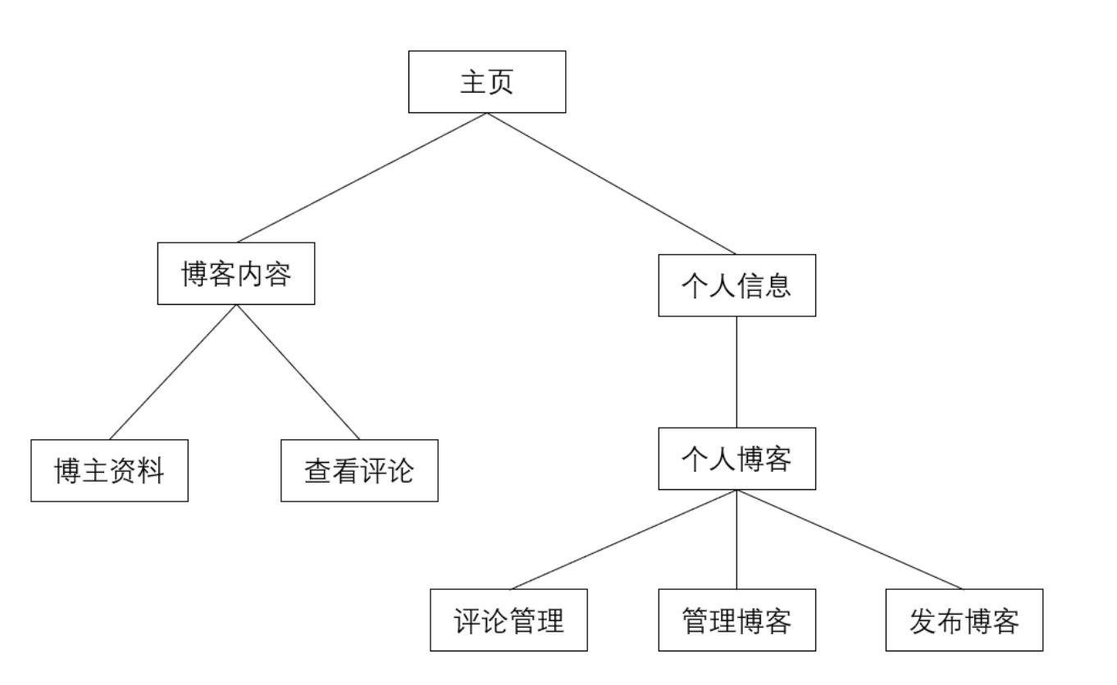
web应用设计
01
信息设计方法
采用自顶向下的信息设计方法，强调web应用内主要内容种类的总体组织、相互关系和结构。采用自顶向下的组织结构，有助于对web应用的总体把握，有助于帮助人们在网络和Web环境中更成功地发现和管理信息，有效地解决用户的信息需求。
02
信息架构
普通用户的信息架构图：
管理员的信息架构图：

Slide 34
web应用设计
03
组织内容
大部分采用的层次结构，比如说用户在首页可以选择查看博文或者查看个人信息，局部采用了 网络结构 和 线性结构 来处理逻辑。比如说用户发表博客，首先编辑，后来选择博客所属分类，然后点击发布按钮即可发布，此处采用线性结构；而用户在未登录的情况下只可以查看评论，只有在登录情况下可以评论，此处采用的就是网络结构。
04
访问信息
用户在任何给定的时间可以通过界面上的图标知道哪些导航选项是可以用的。 用户可以通过页面的url或者页面的标题知道自己所处的界面。
05
导航机制
导航系统主要是为用户的浏览服务，使用户知道他们在浏览这个网站，无论用户转换到网站的哪个页面，在网站的顶端会显示用户的登录信息，显示用户的当前位置
全局导航：用户首先登录进入的是主页，用户可以在这个页面通过点击博客缩略内容查看博客主要内容，或者通过点击自己的头像进入个人信息管理界面。
局部导航：1. 博客内容界面大面积显示博客的内容，下边显示评论，在右边会显示博主的个人信息缩略图，用户可以通过点击博主的个人信息查看博主的个人详细信息以及曾经发表过的博文。 2. 个人信息管理界面会显示个人的详细信息以及曾经发表过的博文、草稿箱，用户可以通过点击发布博客按钮进入按钮编辑阶段，或者点击曾经发表过的博文以及草稿箱中的博文进行博客的编辑，编辑界面最下面有一个按钮支持发表。

Slide 35
T
A
S
K
7
web应用构建&部署
– 选择适当的技术，完成Web应用(部分功能)构 建。
– 部分功能要包含架构的各种组件。
– 在Web应用构建过程中，选择适当粒度进行部署。

Slide 36
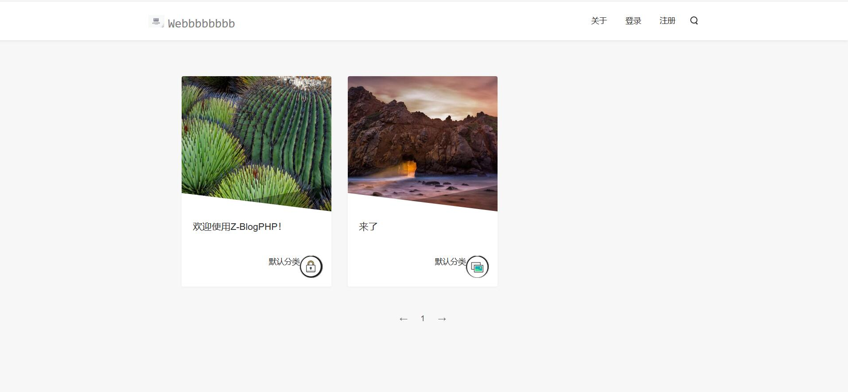
主页

Slide 37
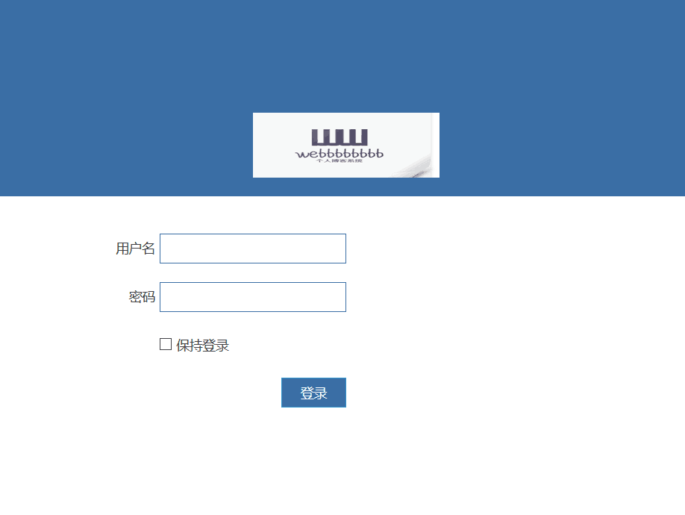
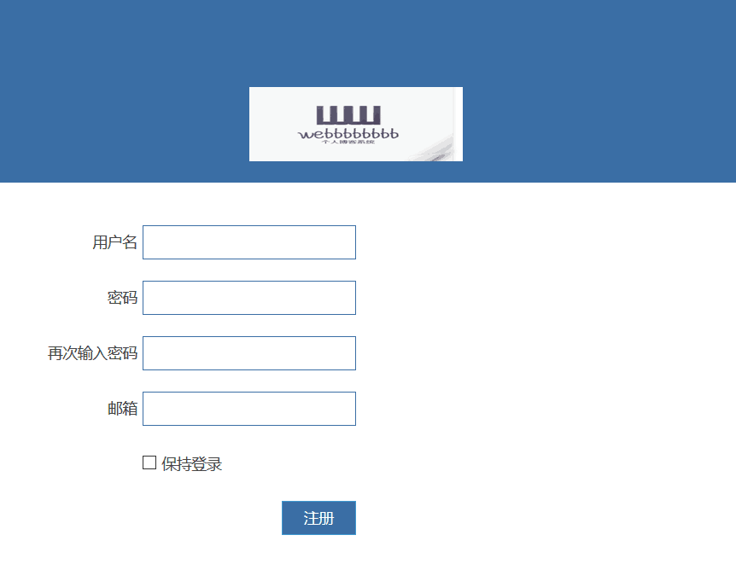
登陆&注册界面

Slide 38
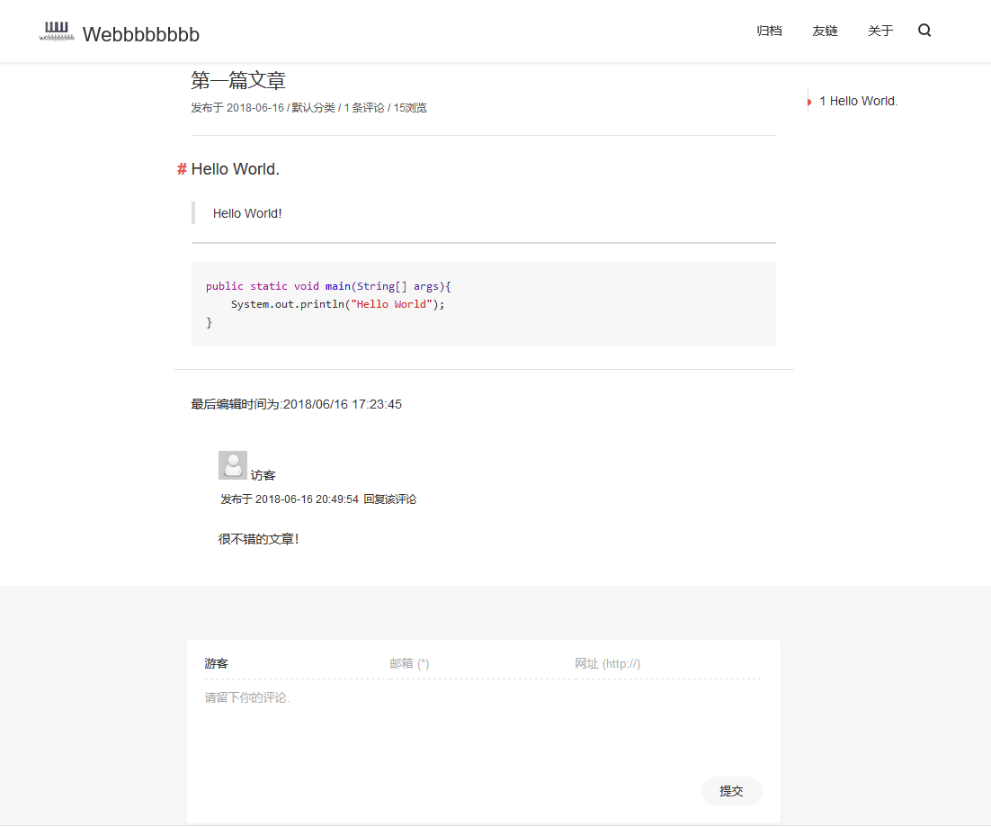
文章和评论

Slide 39
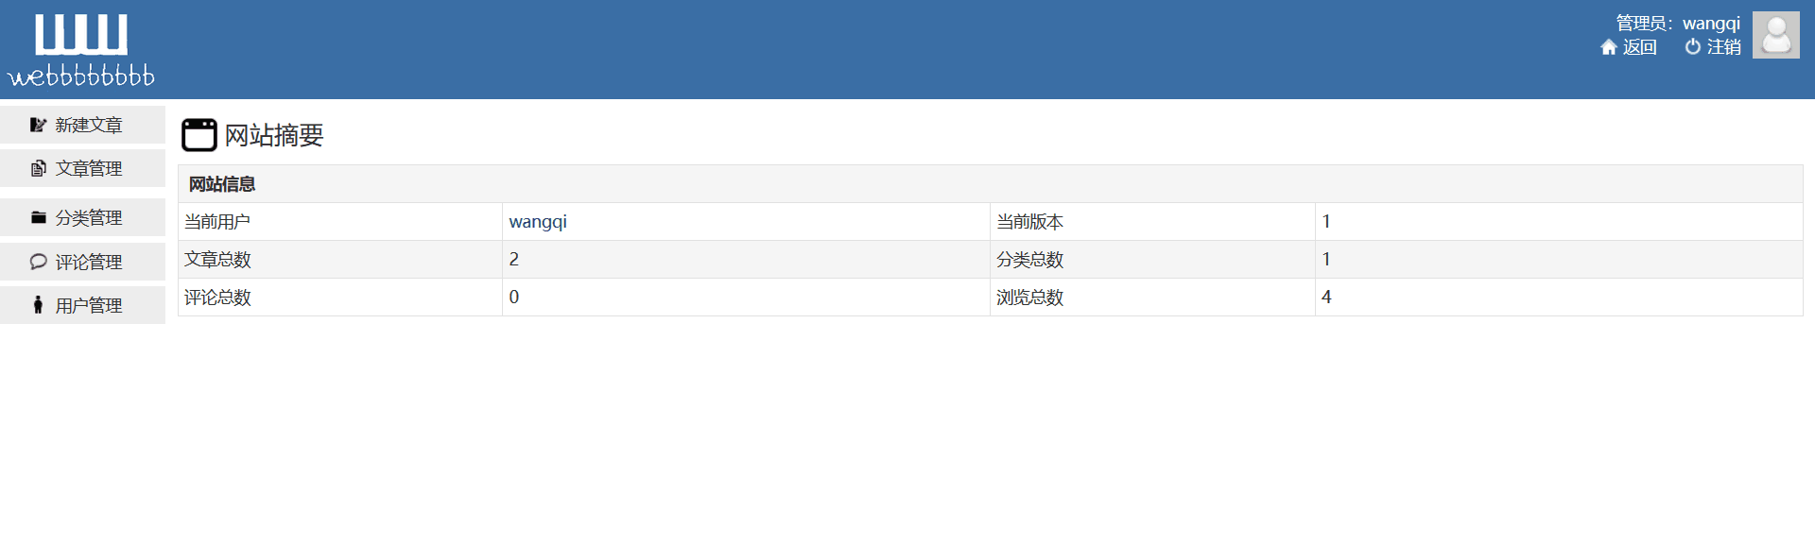
后台主页面

Slide 40
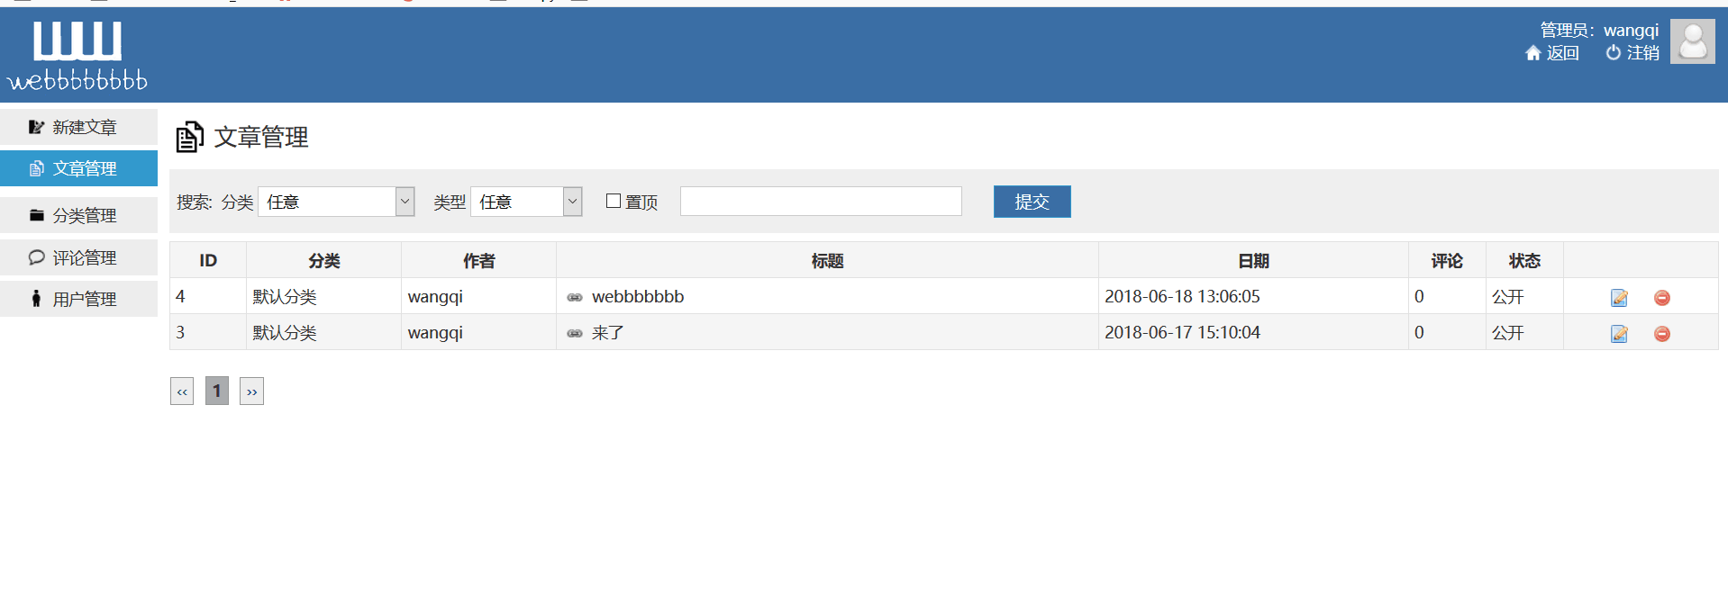
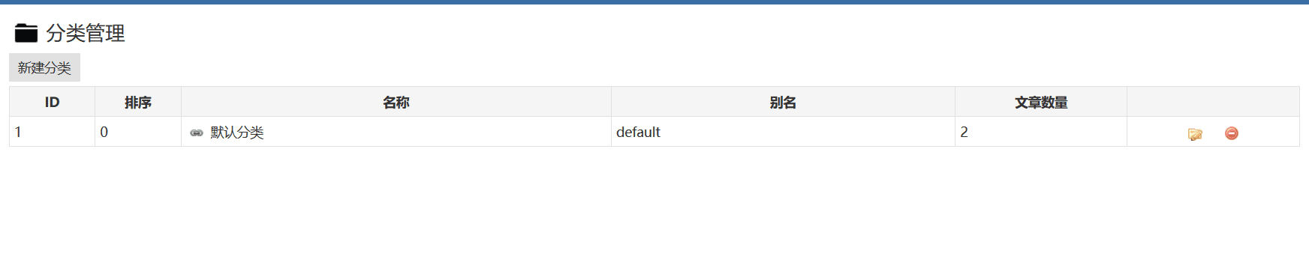
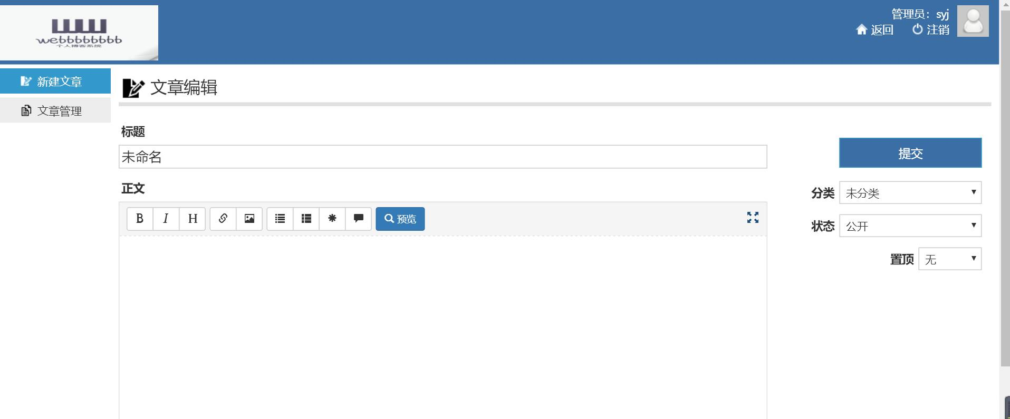
文章管理

Slide 41
Thanks!
By faith I mean a vision of good one cherishes and the enthusiasm that pushes one to seek its fulfillment regardless of obstacles. By faith I By faith I mean a vision of good one cherishes and th

Slide 42
未来工作计划
01
加入标题描述
点击此处更换文本58pic.com
点击此处更换文本58pic.com
点击此处更换文本58pic.com
02
加入标题描述
点击此处更换文本58pic.com
点击此处更换文本58pic.com
点击此处更换文本58pic.com
01
点击加入你的标题
04
02
加入标题描述
点击此处更换文本58pic.com
点击此处更换文本58pic.com
点击此处更换文本58pic.com
03
加入标题描述
点击此处更换文本58pic.com
点击此处更换文本58pic.com
点击此处更换文本58pic.com
04
03

Slide 43
版权声明 | 感谢您支持原创设计事业，支持设计版权产品
感谢您下载千图网原创PPT模板，为了您和千图网以及原创作者的利益，请勿复制、传播、销售，否则将承担法律责任！千图网将对作品进行维权，按照传播下载次数的十倍进行索取赔偿金！
千图网网站出售的PPT模版是免版税类（RF：Royalty-free）正版受《中华人民共和国著作法》和《世界版权公约》的保护，作品的所有权、版权和著作权归千图网所有，您下载的是PPT模版素材使用权。
不得将千图网的PPT模版、PPT素材，本身用于再出售，或出租、出借、转让、分销、发布及作为礼物供他人使用，不得转授权、出卖、转让本协议或本协议中的权利。
禁止把作品纳入商标或服务标记。
禁止用户用下载格式在网上传播作品。或者作品可以让第三方单独付费或共享免费下载、或通过转移电话服务系统传播。

Slide 44
CONTENTS
4
项目工作概述
2
成功项目展示
未来工作计划
1
工作完成情况
3

Slide 45
项目工作概述
85%
点击此处更换文本58pic.com
点击此处更换文本58pic.com
点击此处更换文本58pic.com
点击此处更换文本58pic.com
点击此处更换文本58pic.com
点击此处更换文本58pic.com
点击此处更换文本58pic.com
点击此处更换文本58pic.com
点击此处更换文本58pic.com
点击此处更换文本58pic.com
点击此处更换文本58pic.com
点击此处更换文本58pic.com
63%
78%
55%
标题
点击此处更换文本58pic.com
点击此处更换文本58pic.com
点击此处更换文本58pic.com
点击此处更换文本58pic.com
点击此处更换文本58pic.com
点击此处更换文本58pic.com
点击此处更换文本58pic.com
点击此处更换文本58pic.com
点击此处更换文本58pic.com
点击此处更换文本58pic.com
点击此处更换文本58pic.com
点击此处更换文本58pic.com
标题
标题
标题

Slide 46

项目工作概述
点击此处更换文本58pic.com点击此处更换文本58pic.com
点击此处更换文本58pic.com点击此处更换文本58pic.com
点击此处更换文本58pic.com点击此处更换文本58pic.com
点击此处更换文本58pic.com点击此处更换文本58pic.com
点击此处更换文本58pic.com点击此处更换文本58pic.com
点击此处更换文本58pic.com点击此处更换文本58pic.com
点击此处更换文本58pic.com点击此处更换文本58pic.com
点击此处更换文本58pic.com点击此处更换文本58pic.com
点击此处更换文本58pic.com点击此处更换文本58pic.com
此处添加详细文本描述，建议与标题相关并符合整体语言风格，语言描述尽量简洁生动。尽量将每页幻灯片的字数控制在 200字以内
点击此处更换文本58pic.com点击此处更换文本58pic.com
点击此处更换文本58pic.com点击此处更换文本58pic.com
点击此处更换文本58pic.com点击此处更换文本58pic.com

Slide 47
项目工作概述
1
请在此处输入详细的文字介绍信息和简介，表达图表的含义.表达图表的含义.
标题
2
请在此处输入详细的文字介绍信息和简介，表达图表的含义.表达图表的含义.
标题
标题
3
请在此处输入详细的文字介绍信息和简介，表达图表的含义.表达图表的含义.

Slide 48

项目工作概述
加入标题
点击此处更换文本58pic.com点击此处更换文本58pic.com
点击此处更换文本58pic.com点击此处更换文本58pic.com
点击此处更换文本58pic.com点击此处更换文本58pic.com
点击此处更换文本58pic.com点击此处更换文本58pic.com
点击此处更换文本58pic.com点击此处更换文本58pic.com
点击此处更换文本58pic.com点击此处更换文本58pic.com
点击此处更换文本58pic.com点击此处更换文本58pic.com
点击此处更换文本58pic.com点击此处更换文本58pic.com
点击此处更换文本58pic.com点击此处更换文本58pic.com
点击此处更换文本58pic.com点击此处更换文本58pic.com
点击此处更换文本58pic.com点击此处更换文本58pic.com
点击此处更换文本58pic.com点击此处更换文本58pic.com
此处添加详细文本描述，建议与标题相关并符合整体语言风格，语言描述尽量简洁生动。尽量将每页幻灯片的字数控制在 200字以内

